Slide 1
雲端電子書操作方法

Slide 2
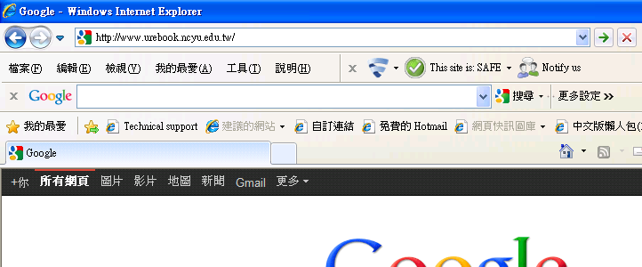
在網頁輸入http://www.urebook.ncyu.edu.tw/

Slide 3
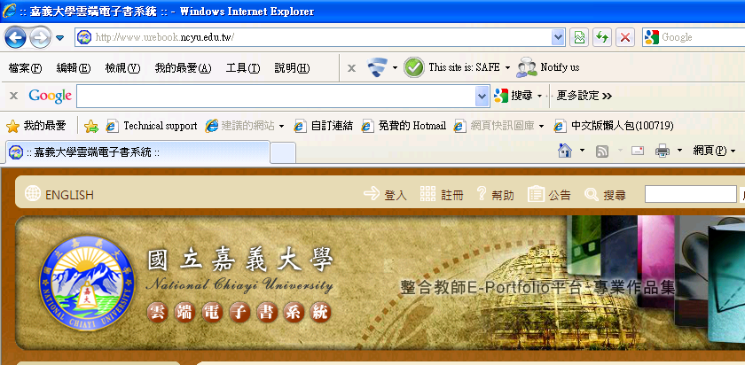
點選註冊進入註冊頁面

Slide 4
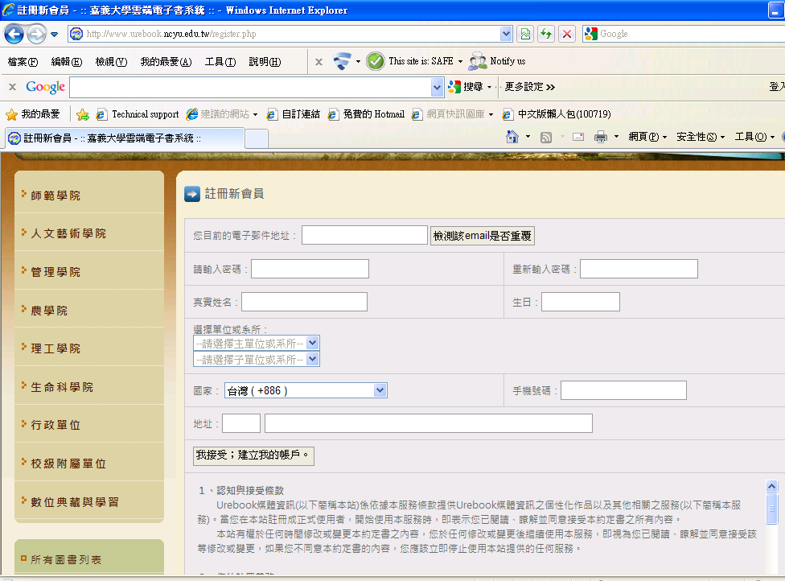
完成註冊後
便可登入
若找不到自己系所請不用慌張
打電話給圖書館請求協助

Slide 5
點選登入進入登入畫面

Slide 6
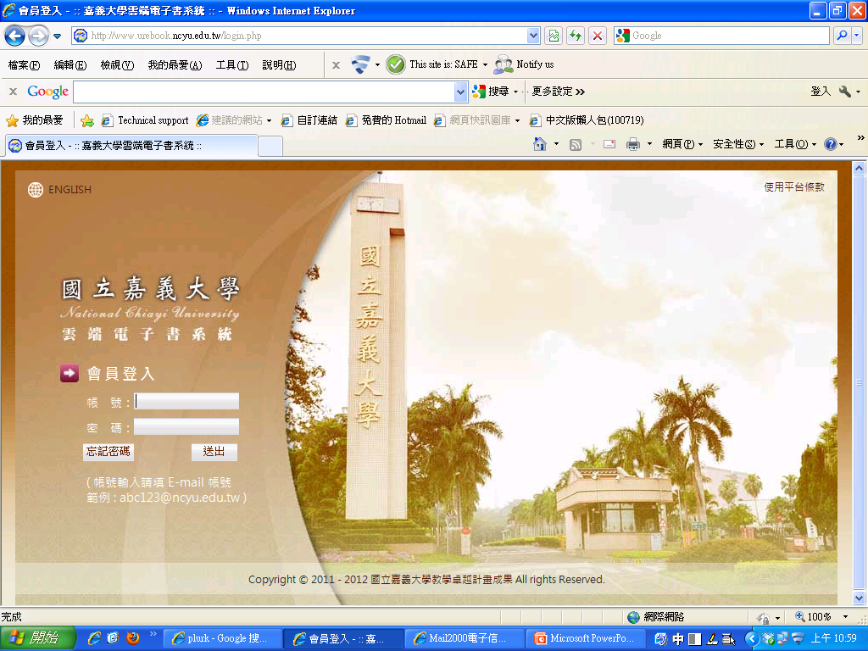
輸入自己的email帳號登入
s0000000@mail.ncyu.edu.tw

Slide 7
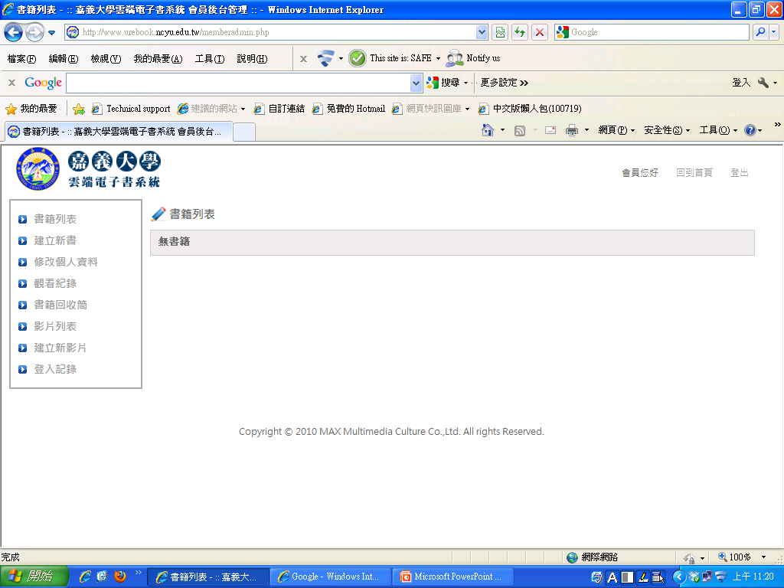
登入後點選建立新書

Slide 8
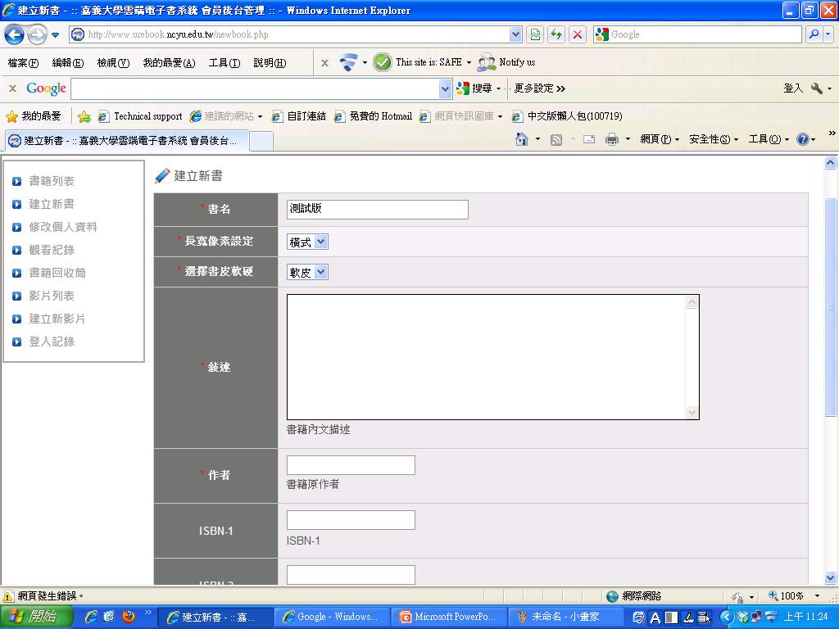
進入建立新書畫面後
依照自己需求選擇設定

Slide 9
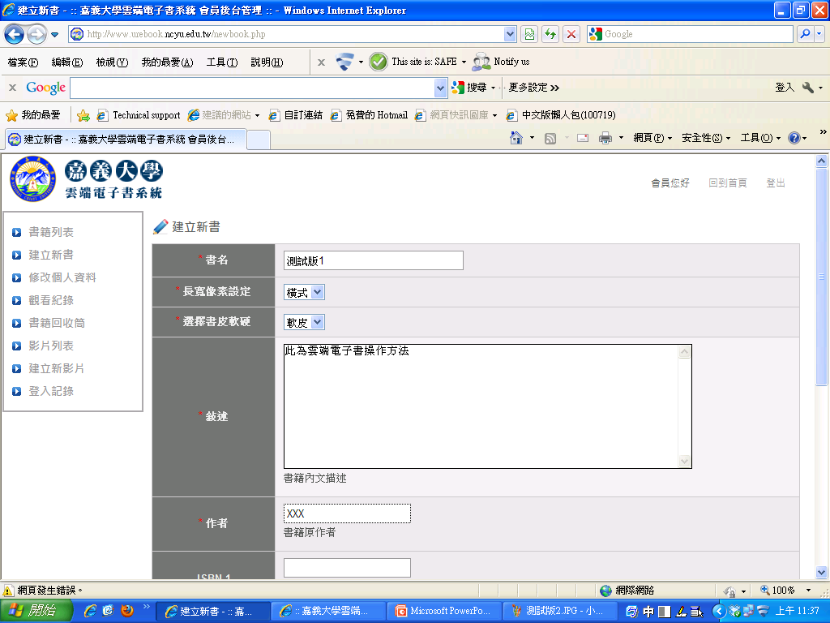
輸入書名
設定長寬、
書皮、
敘述、
作者等

Slide 10
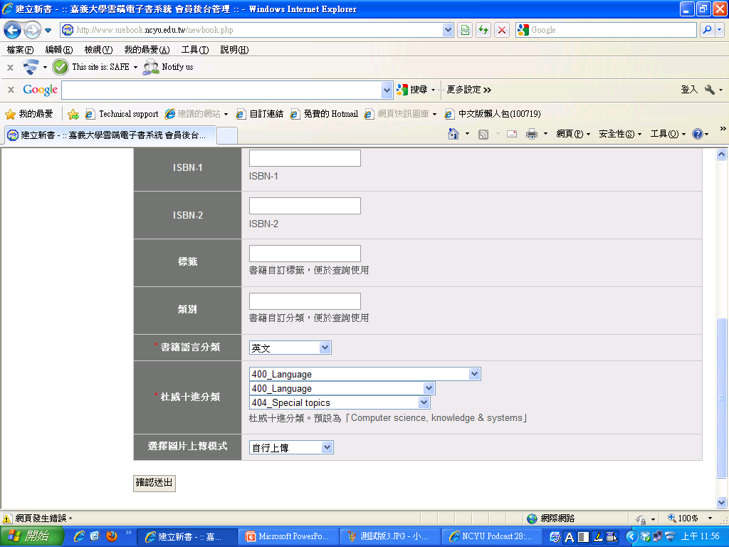
選擇書籍語言分類 英文
400_Language
400_Language
404_Special topics
上傳方式為自行上傳
點選確定送出

Slide 11
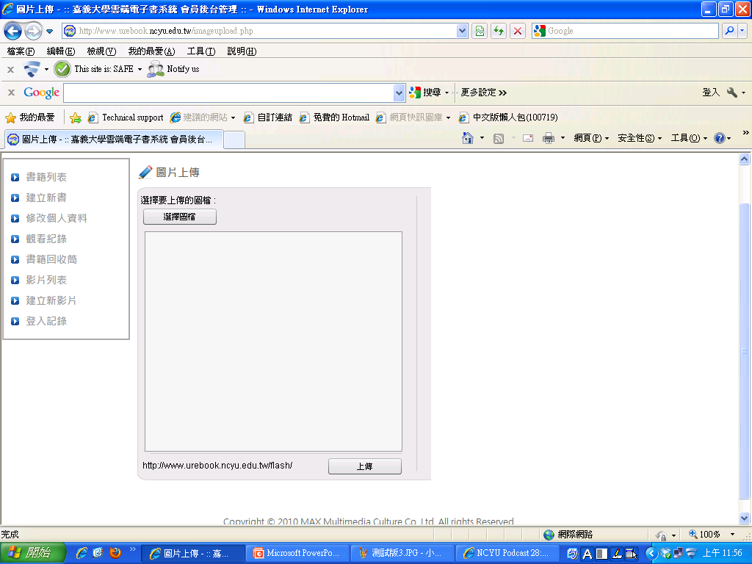
點選選擇圖檔
所上傳的圖檔
需要為JPG檔才可上傳

Slide 12
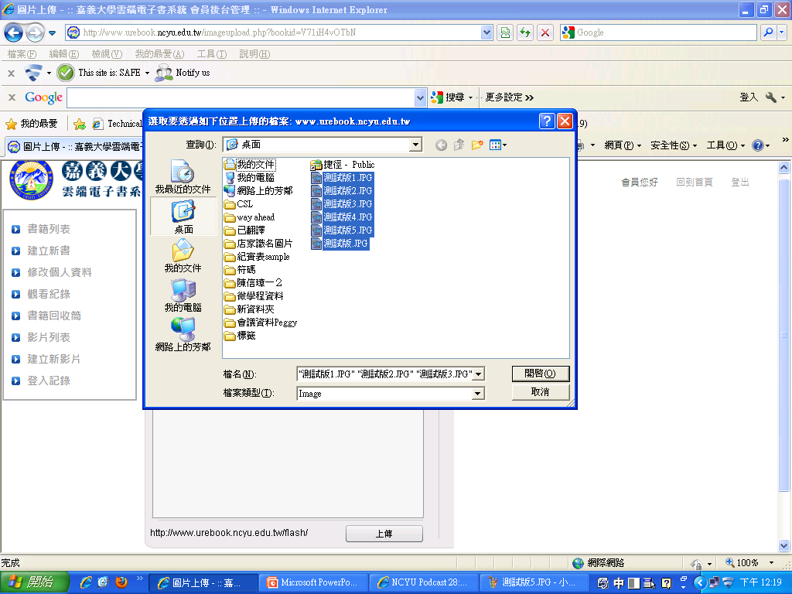
可一次點選所要上傳之圖片

Slide 13
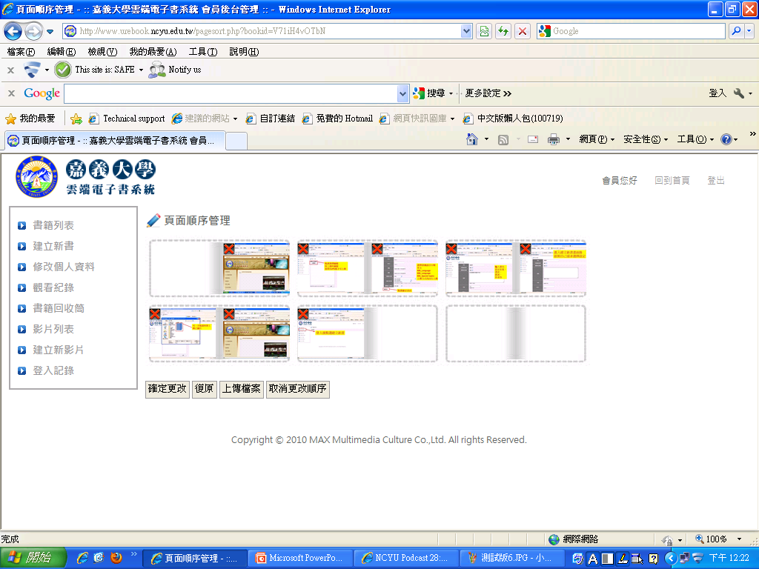
進入頁面順序管理
可調整頁面成自己所要編排之順序

Slide 14
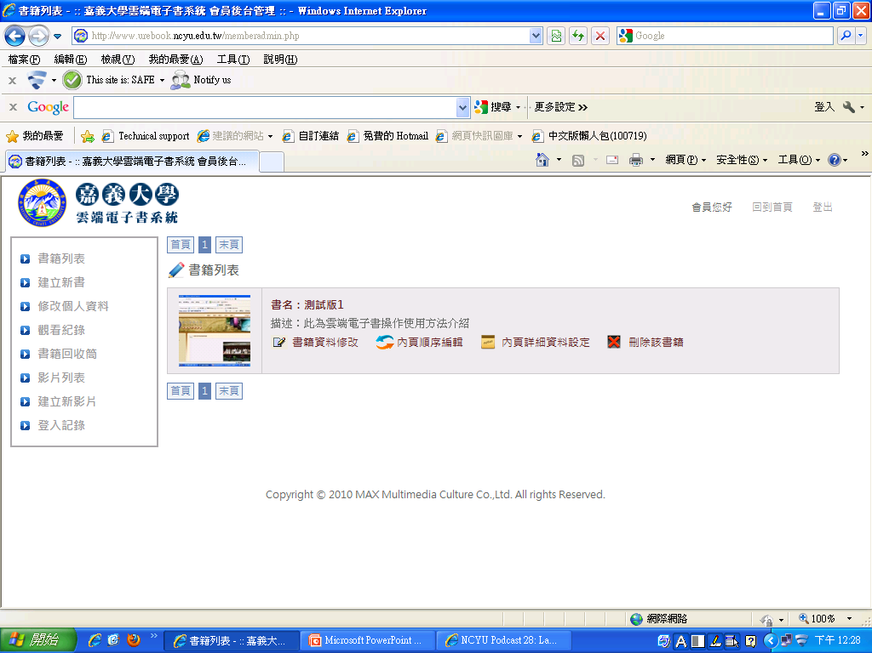
點選書籍列表可以觀看及修改自己的書籍
內頁詳細資料設定可上傳影片或youtube

Slide 15
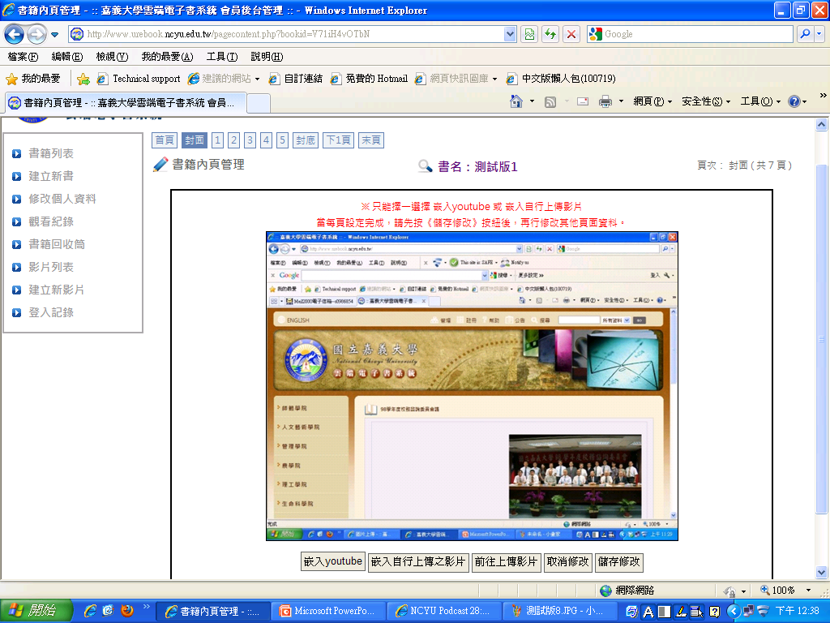
選擇所要上傳到的頁面
選擇所要的上傳方式

Slide 16
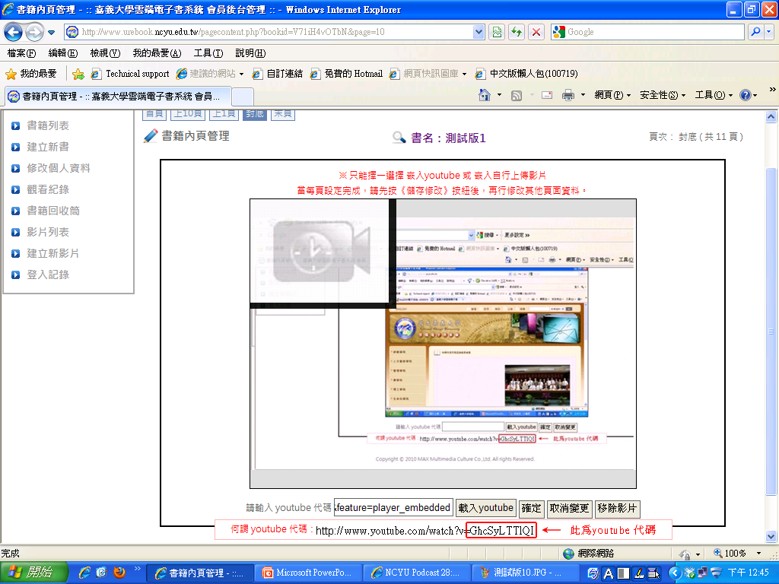
可調整影片所在位置
調整好影片後按下確定

Slide 17
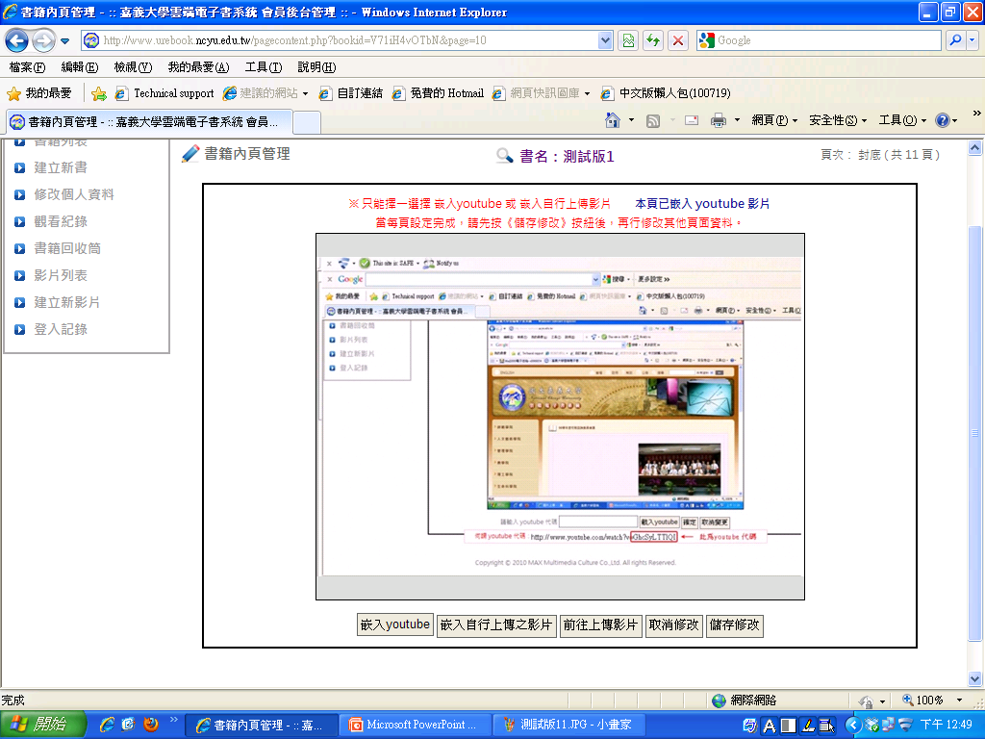
之後一定要記得按下儲存修改
並確定上面有出現本頁已嵌入youtube影片

Slide 18
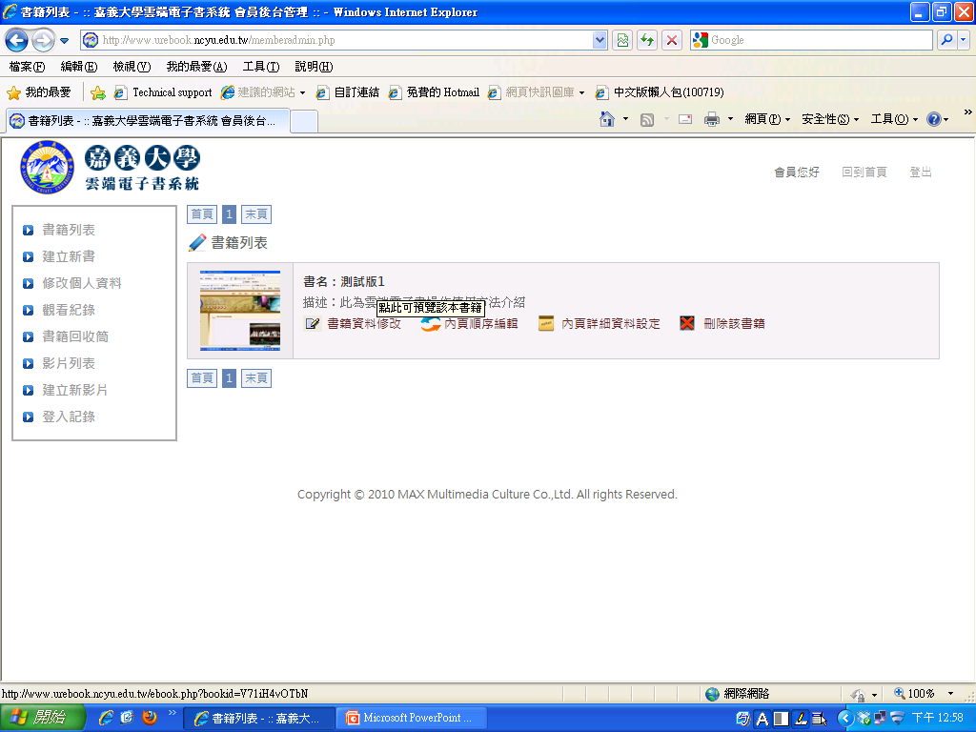
點選書名便可預覽樣本書籍

Slide 19
點選滑鼠左鍵可翻頁預覽樣本書籍

Slide 21
點選書籍資料修改可設定隱私

Slide 22
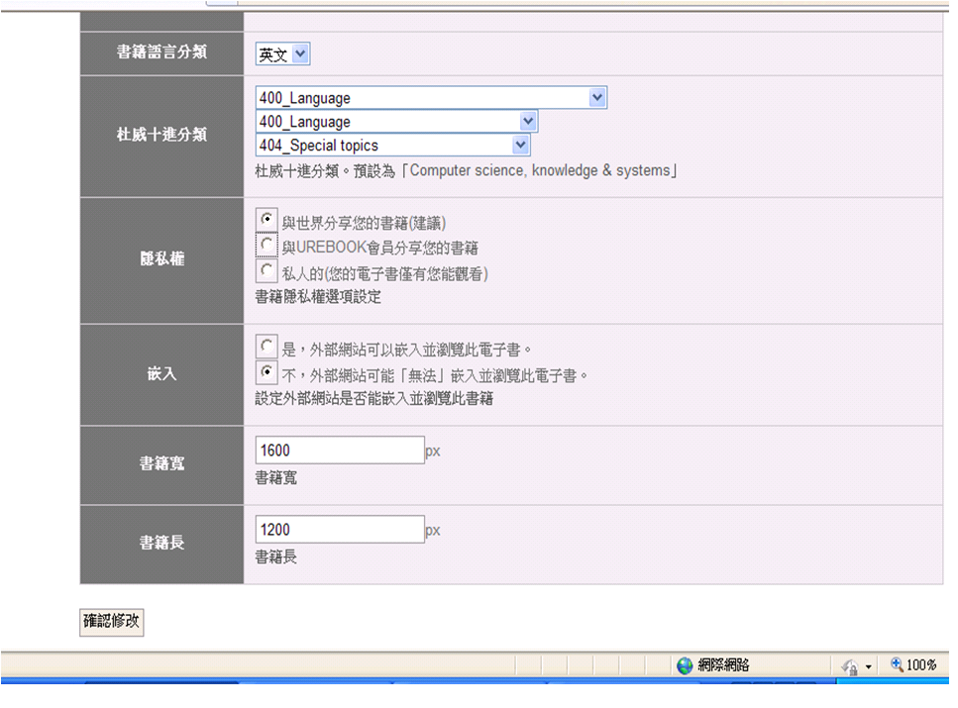
在隱私權選擇
與世界分享您的書籍
按下確認修改完成動作

Slide 23
完成電子書製作

